Slide 1
Лабораторная работа №1 Простые модели компьютерной сети
Игнатенкова Варвара Николаевна
НКНбд-01-22

Slide 2
Цель работы
Приобретение навыков моделирования сетей передачи данных с помощью средства имитационного моделирования NS-2, а также анализ полученных результатов моделирования.

Slide 3
Выполнение лабораторной работы

Slide 4
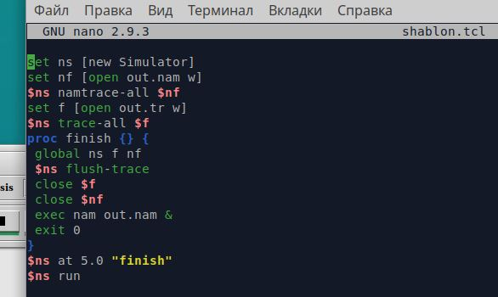
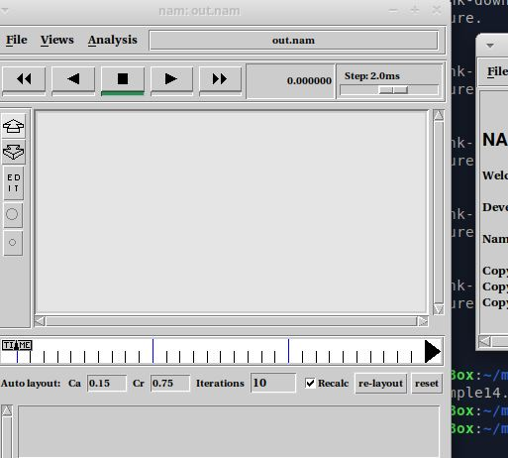
Шаблон сценария для NS-2
В своём рабочем каталоге создадим директорию mip, к которой будут выполняться лабораторные работы. Внутри mip создадим директорию lab-ns, а в ней файл shablon.tcl
Сохранив изменения в отредактированном файле shablon.tcl и закрыв его, можно запустить симулятор командой: ns shablon.tcl
При этом на экране появится сообщение типа nam: empty trace file out.nam поскольку ещё не определены никакие объекты и действия.

Slide 5
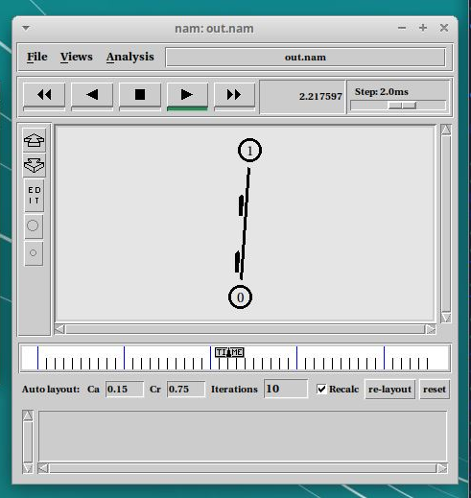
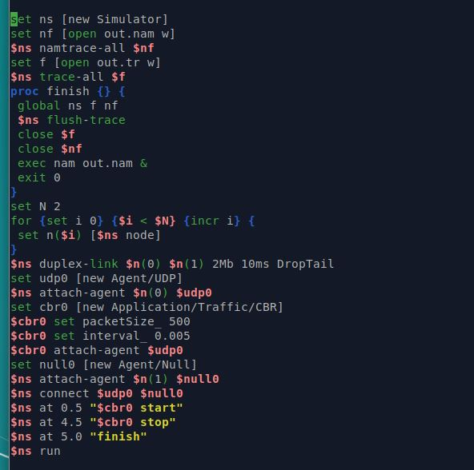
Простой пример описания топологии сети, состоящей из двух узлов и одного соединения
Постановка задачи. Требуется смоделировать сеть передачи данных, состоящую из двух узлов, соединённых дуплексной линией связи с полосой пропускания 2 Мб/с и задержкой 10 мс, очередью с обслуживанием типа DropTail. От одного узла к другому по протоколу UDP осуществляется передача пакетов, размером 500 байт, с постоянной скоростью 200 пакетов в секунду.
При нажатии на кнопку play в окне nam через 0.5 секунды из узла 0 данные начнут поступать к узлу 1. Это процесс можно замедлить, выбирая шаг отображения в nam. Можно осуществлять наблюдение за отдельным пакетом, щёлкнув по нему в окне nam, а щёлкнув по соединению, можно получить о нем некоторую информацию.

Slide 6
Пример с усложнённой топологией сети
Постановка задачи. Описание моделируемой сети (рис. 2.4):– сеть состоит из 4 узлов (n0, n1, n2, n3);
– между узлами n0 и n2, n1 и n2 установлено дуплексное соединение с пропускной способностью 2 Мбит/с и задержкой 10 мс;
– между узлами n2 и n3 установлено дуплексное соединение с пропускной способностью 1,7 Мбит/с и задержкой 20 мс;
– каждый узел использует очередь с дисциплиной Drop Tail для накопления пакетов, максимальный размер которой составляет 10;
– TCP-источник на узле n0 подключается к TCP-приёмнику на узле n3
(по-умолчанию, максимальный размер пакета, который TCP-агент может генерировать, равняется 1KByte)
– TCP-приёмник генерирует и отправляет ACK пакеты отправителю и откидывает полученные пакеты;
– UDP-агент, который подсоединён к узлу n1, подключён к null-агенту на узле n3 (null-агент просто откидывает пакеты);
– генераторы трафика ftp и cbr прикреплены к TCP и UDP агентам соответственно;
– генератор cbr генерирует пакеты размером 1 Кбайт со скоростью 1 Мбит/с;
– работа cbr начинается в 0,1 секунду и прекращается в 4,5 секунды, а ftp начинает работать в 1,0 секунду и прекращает в 4,0 секунды.

Slide 7
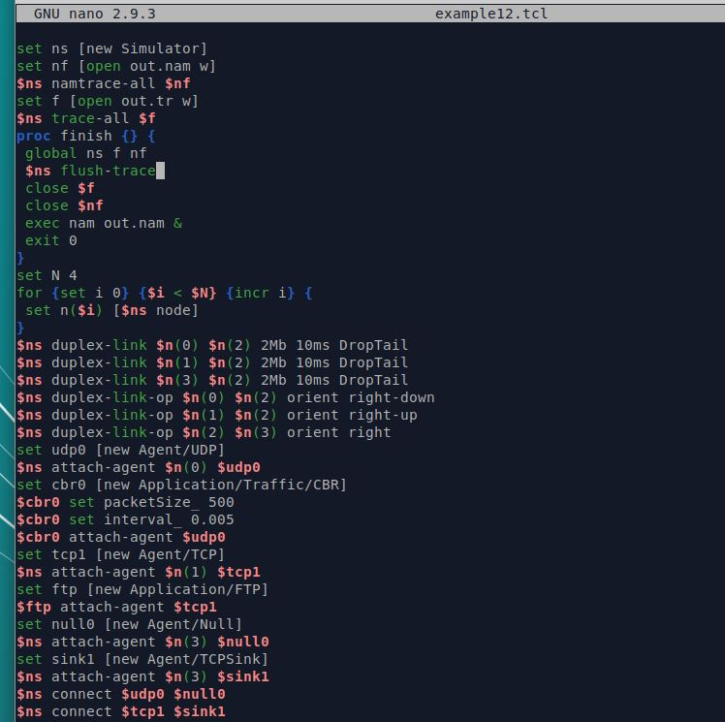
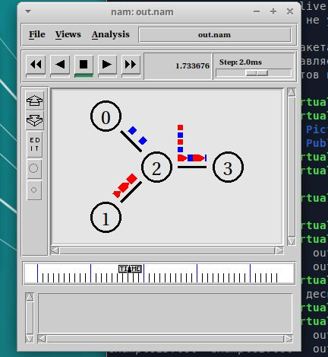
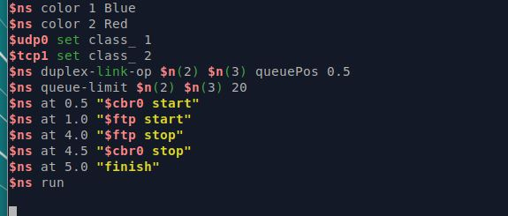
При запуске скрипта можно заметить, что по соединениям между узлами n(0)–n(2) и n(1)–n(2) к узлу n(2) передаётся данных больше, чем способно передаваться по соединению от узла n(2) к узлу n(3). Действительно, мы передаём 200 пакетов в секунду от каждого источника данных в узлах n(0) и n(1), а каждый пакет имеет размер 500 байт. Таким образом, полоса каждого соединения 08 Mb, а суммарная —16Mb.Носоединение n(2)–n(3) имеет полосу лишь 1 Mb. Следовательно, часть пакетов должна теряться. В окне аниматора можно видеть пакеты в очереди, а также те пакеты, которые отбрасываются при переполнении.

Slide 8
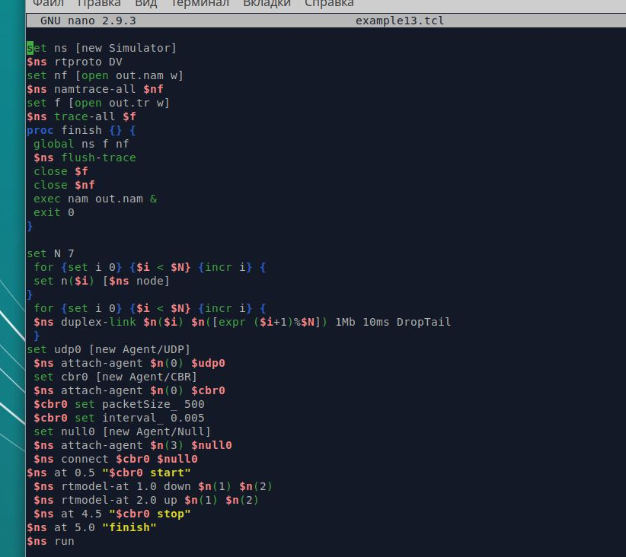
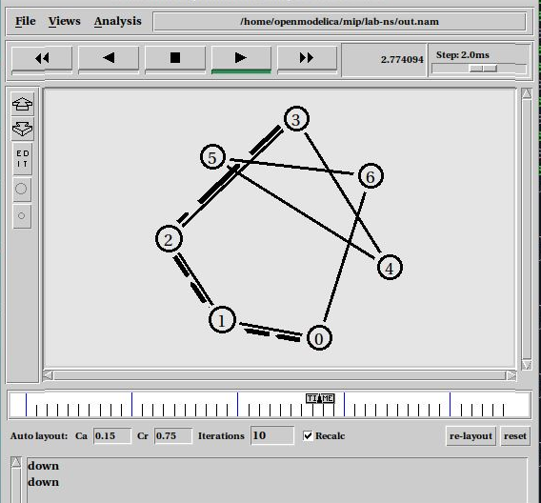
Пример с кольцевой топологией сети
Постановка задачи. Требуется построить модель передачи данных по сети с кольцевой топологией и динамической маршрутизацией пакетов:
– сеть состоит из 7 узлов, соединённых в кольцо;
– данные передаются от узла n(0) к узлу n(3) по кратчайшему пути;
– с 1 по 2 секунду модельного времени происходит разрыв соединения между узлами n(1) и n(2);
– при разрыве соединения маршрут передачи данных должен измениться на резервный.
Сразу после запуска в сети отправляется небольшое количество маленьких пакетов, используемых для обмена информацией, необходимой для маршрутизации между узлами. Когда соединение будет разорвано, информация о топологии будет обновлена, и пакеты будут отсылаться по новому маршруту через узлы n(6), n(5) и n(4).

Slide 9
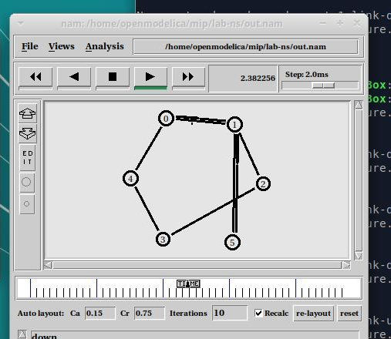
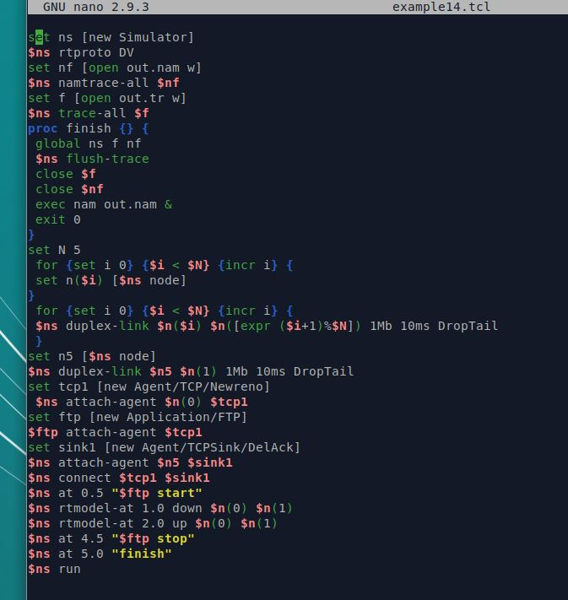
Упражнение
Постановка задачи. Внесите следующие изменения в реализацию примера с кольцевой топологией сети:
– топология сети должна соответствовать представленной на рис.
– передача данных должна осуществляться от узла n(0) до узла n(5) по кратчайшему пути в течение 5 секунд модельного времени;
– передача данных должна идти по протоколу TCP (тип Newreno), на принимаю щей стороне используется TCPSink-объект типа DelAck; поверх TCP работает протокол FTP с 0,5 до 4,5 секунд модельного времени;
– с 1 по 2 секунду модельного времени происходит разрыв соединения между узлами n(0) и n(1);
– при разрыве соединения маршрут передачи данных должен измениться на ре зервный, после восстановления соединения пакеты снова должны пойти по кратчайшему пути.

Slide 10
Вывод
Мы приобрели навыки моделирования сетей передачи данных с помощью средства имитационного моделирования NS-2.

